Slide 1

재외동포를 위한 한국어 (영어권)
3-1
Unit 15 눈이 계속 오면 어떡하지요?
재미한국학교협의회 (NAKS)
The National Association for Korean Schools

Slide 2

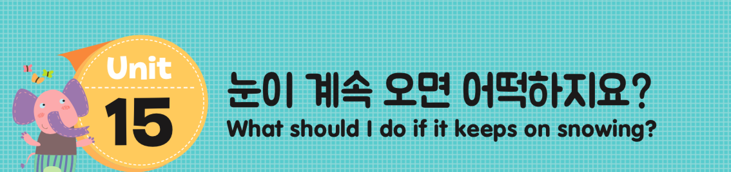
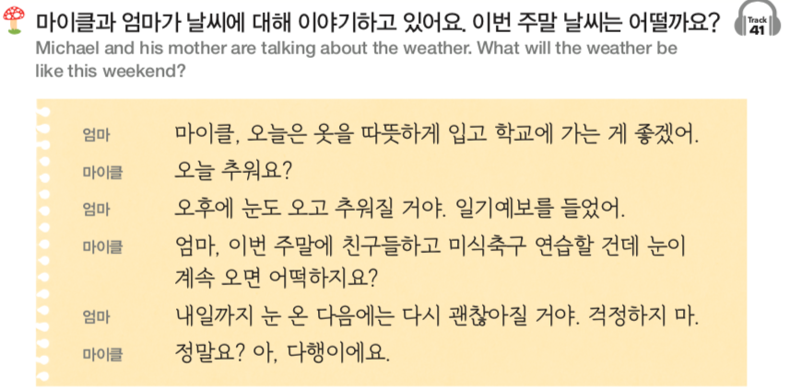
재미한국학교협의회 (NAKS)
The National Association for Korean Schools

Slide 3


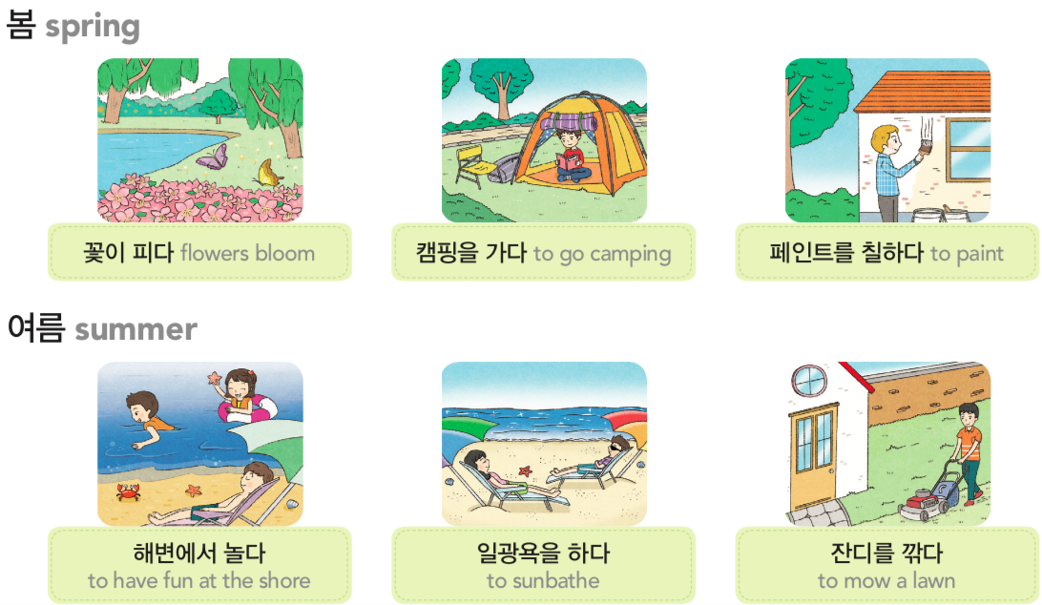
재미한국학교협의회 (NAKS)
The National Association for Korean Schools

Slide 4
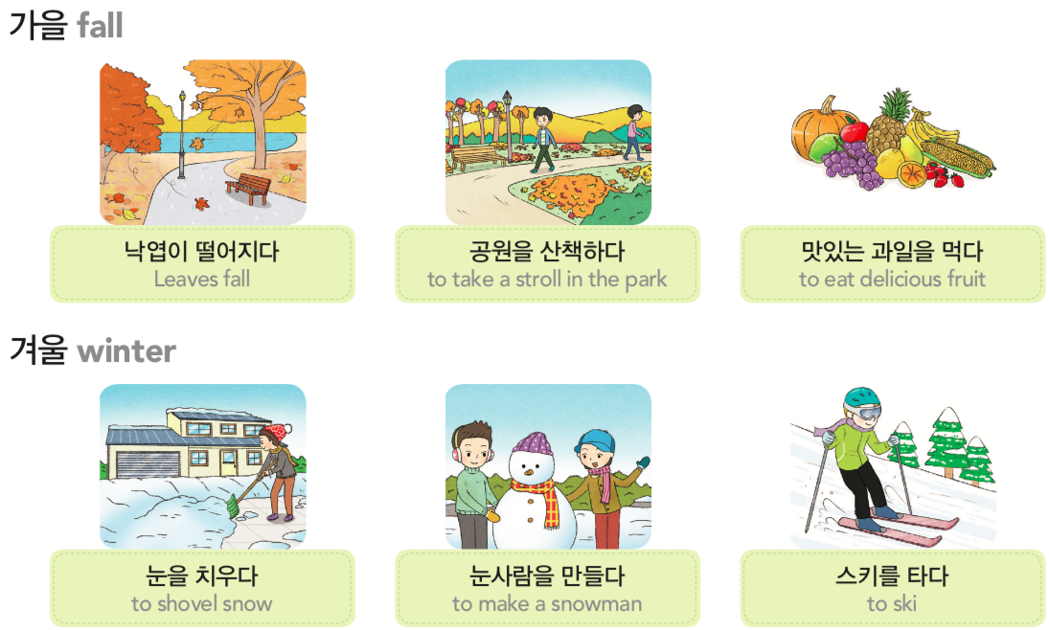
재미한국학교협의회 (NAKS)
The National Association for Korean Schools

Slide 5
Quizlet 바로가기
Unit 15 눈이 계속 오면 어떡하지요
재미한국학교협의회 (NAKS)
The National Association for Korean Schools

Slide 6
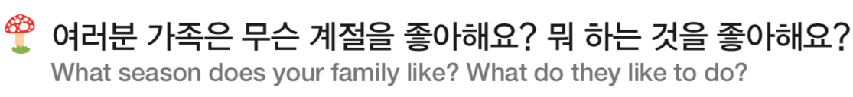
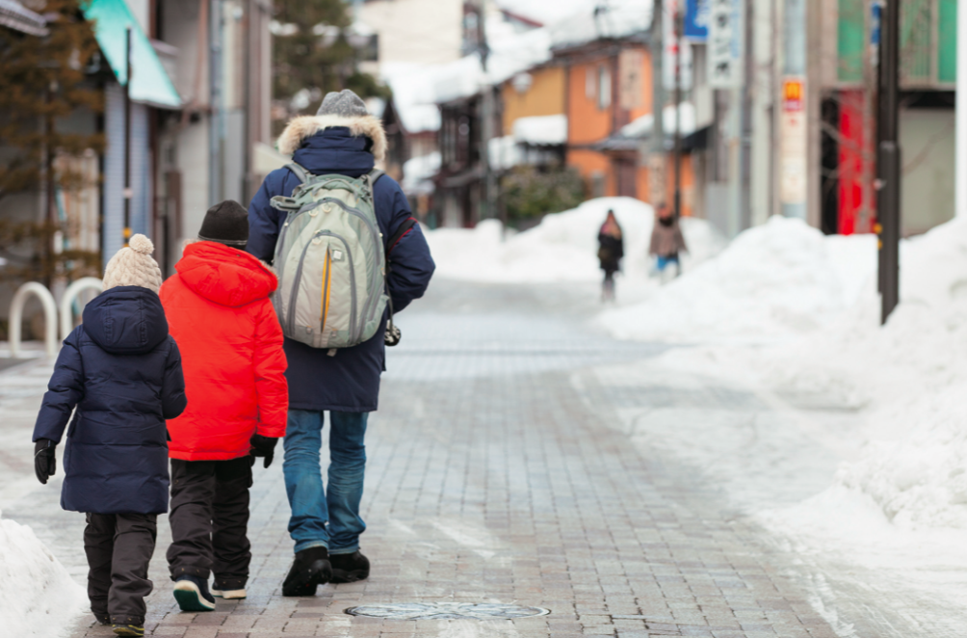
재미한국학교협의회 (NAKS)
The National Association for Korean Schools

Slide 7

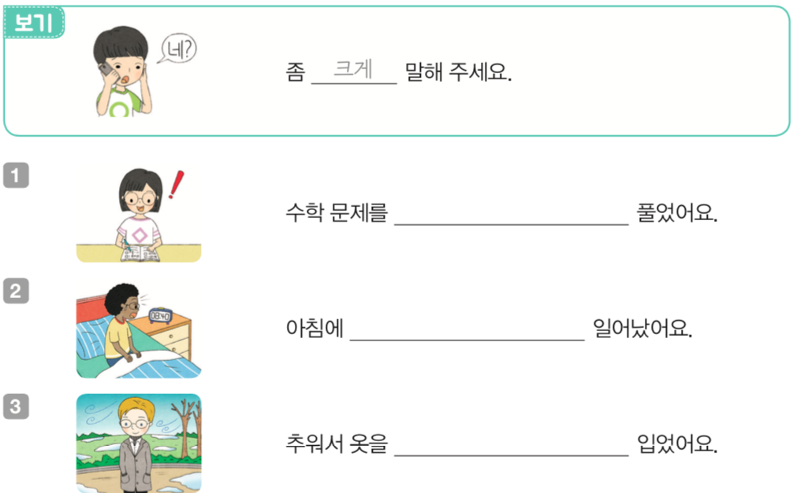
쉽게
늦게
따뜻하게/ 뚜껍게
재미한국학교협의회 (NAKS)
The National Association for Korean Schools

Slide 8
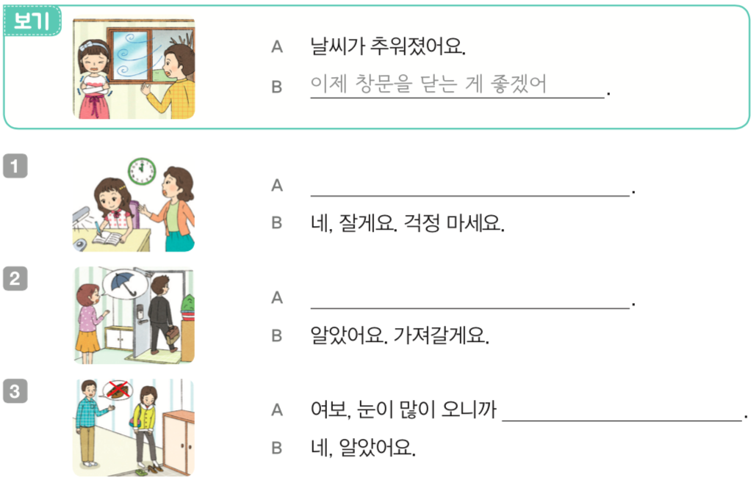
-는 게 좋겠어
빨리 자는 게 좋겠어
우산을 가지고 가는 게 좋겠어요.
구두를 신지 않는 게 좋겠어요
재미한국학교협의회 (NAKS)
The National Association for Korean Schools

Slide 9
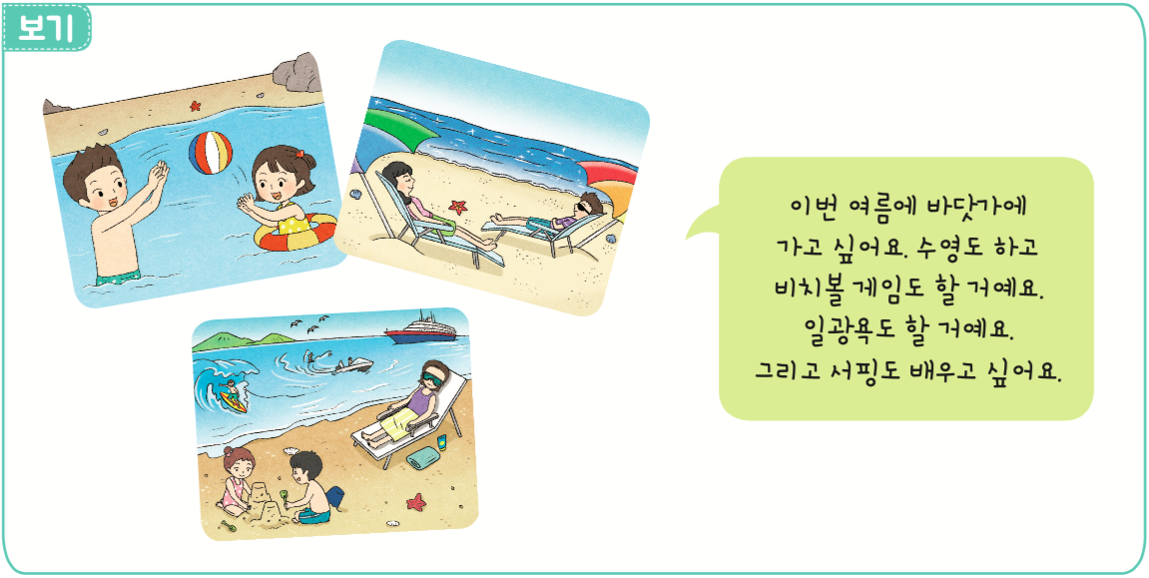
재미한국학교협의회 (NAKS)
The National Association for Korean Schools

Slide 10
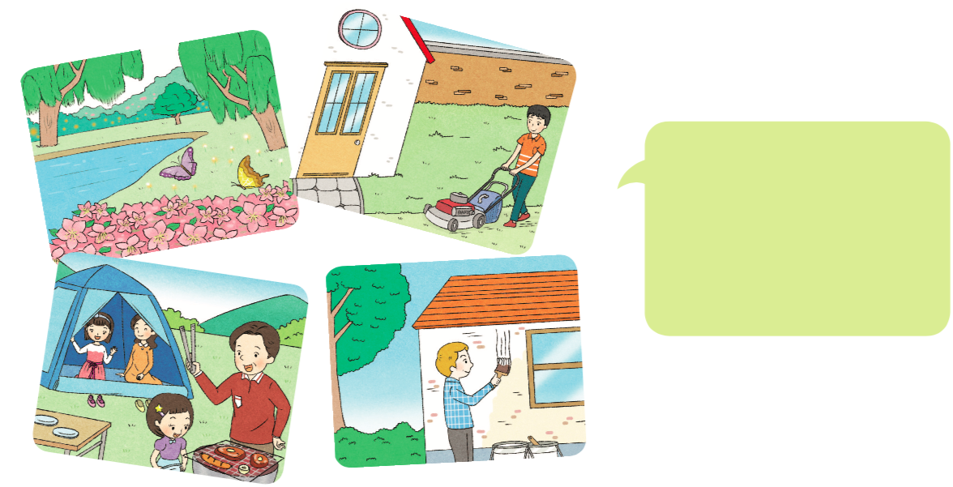
재미한국학교협의회 (NAKS)
The National Association for Korean Schools

Slide 11

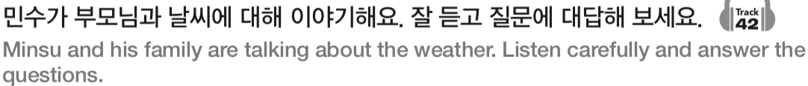
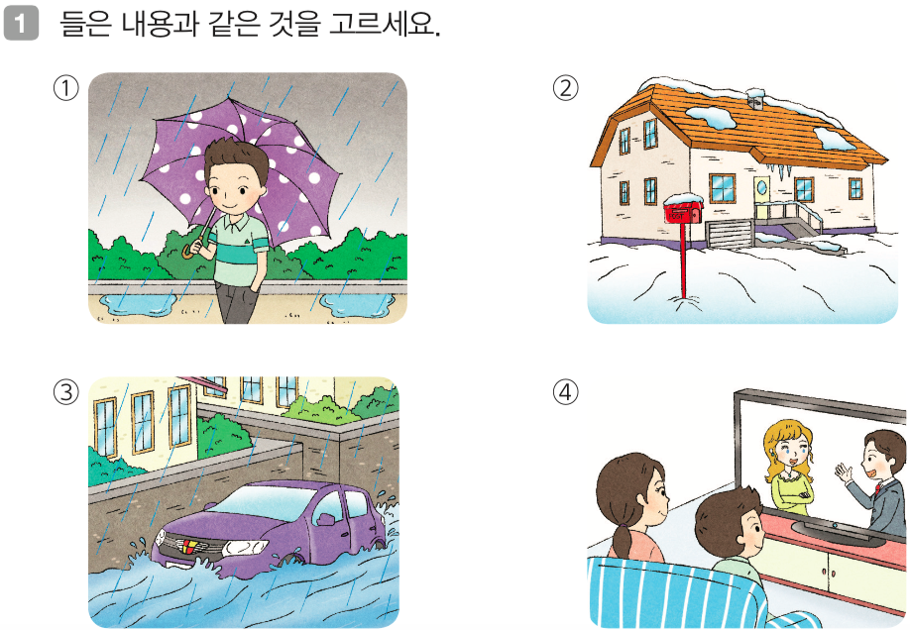
재미한국학교협의회 (NAKS)
The National Association for Korean Schools

Slide 12
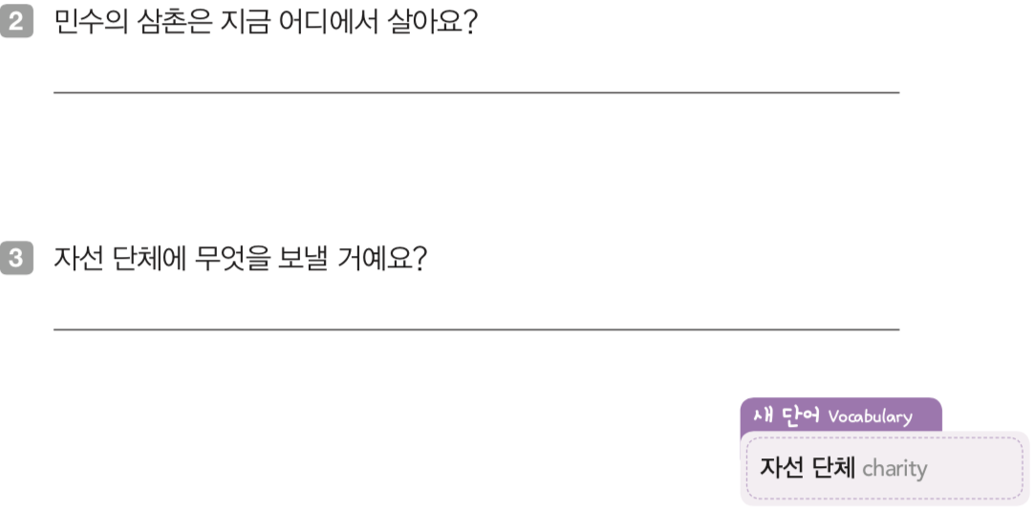
마이에미에 살아요
옷, 이불, 학용품을 보낼 거예요.
재미한국학교협의회 (NAKS)
The National Association for Korean Schools

Slide 13

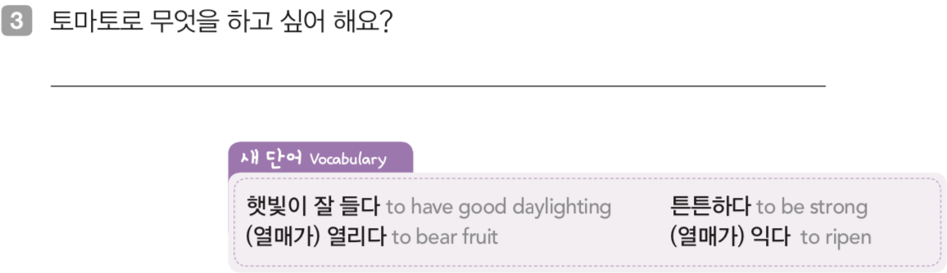
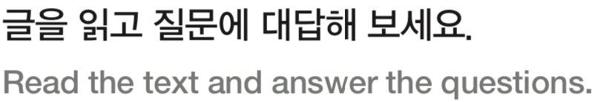
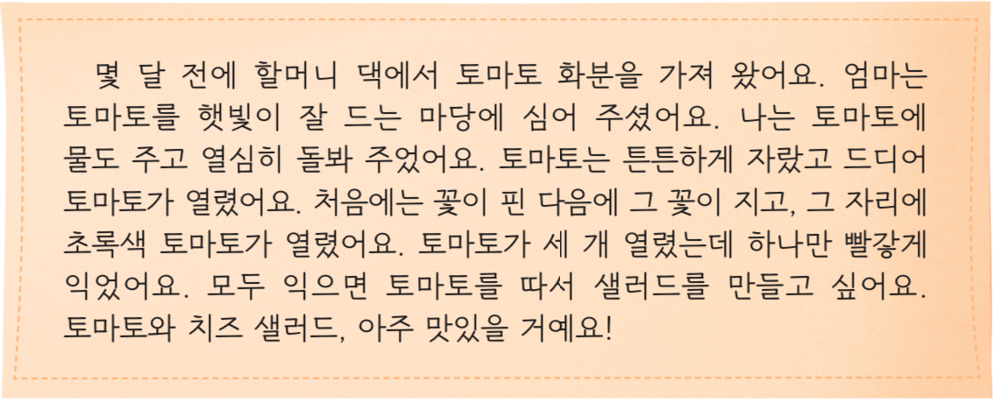
재미한국학교협의회 (NAKS)
The National Association for Korean Schools

Slide 14
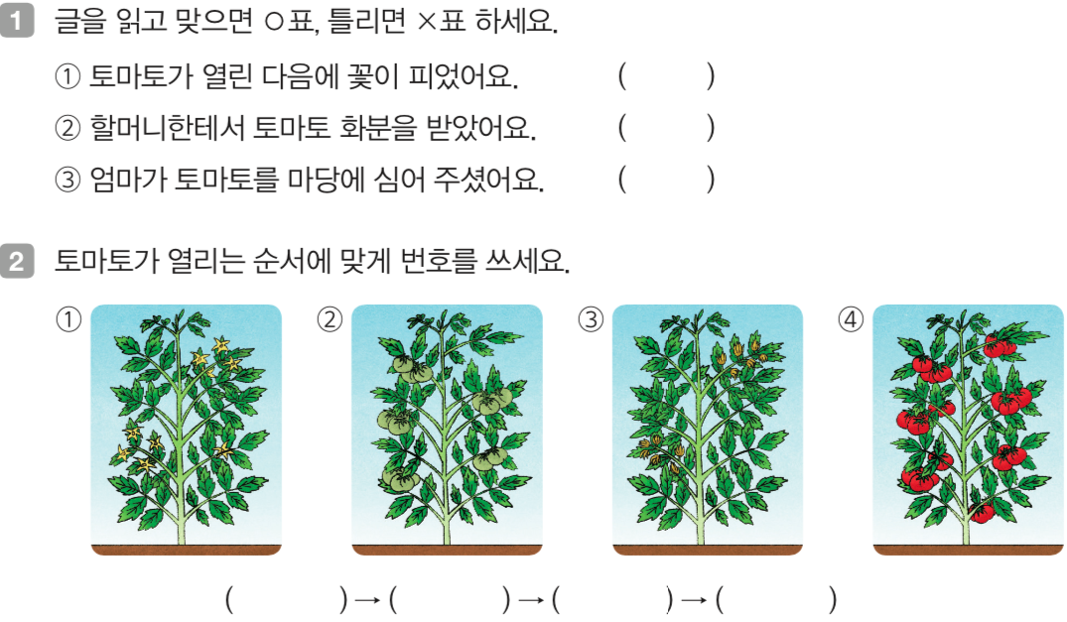

1
3
2
4
샐러드를 만들고 싶어 해요
재미한국학교협의회 (NAKS)
The National Association for Korean Schools

Slide 15
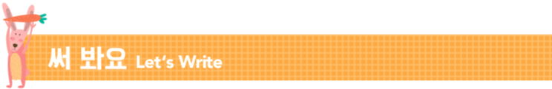
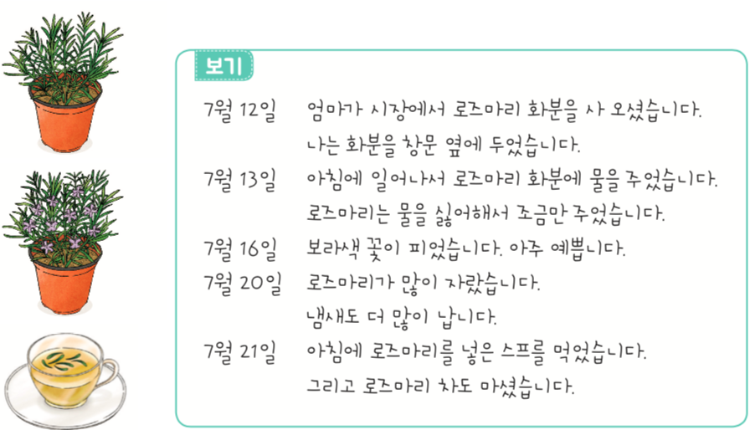
재미한국학교협의회 (NAKS)
The National Association for Korean Schools

Slide 16


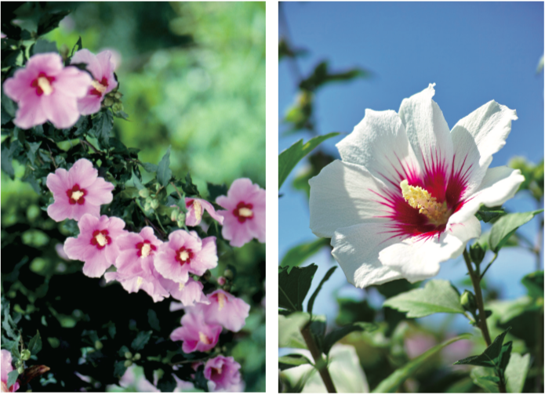
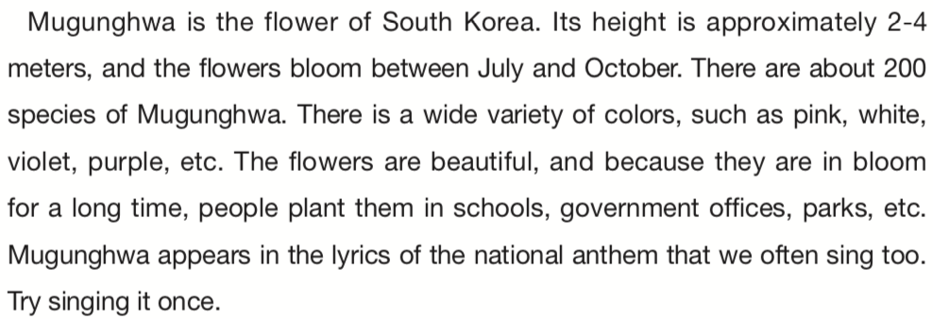
재미한국학교협의회 (NAKS)
The National Association for Korean Schools

Slide 17
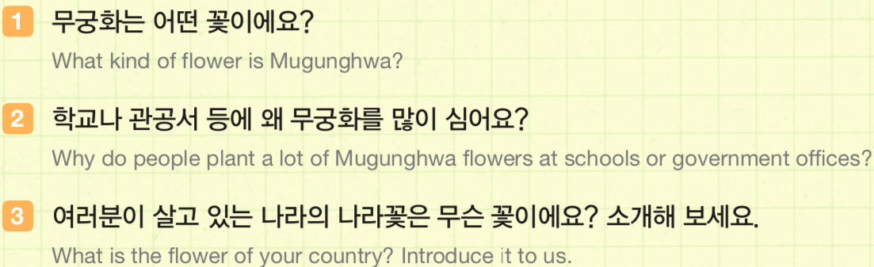
재미한국학교협의회 (NAKS)
The National Association for Korean Schools

Slide 18


재미한국학교협의회 (NAKS)
The National Association for Korean Schools

Slide 19
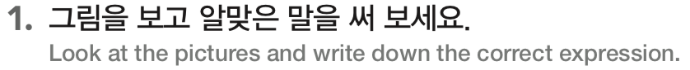
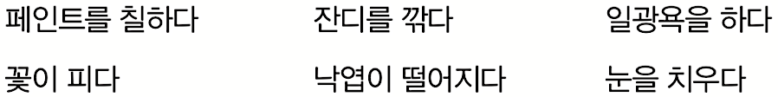
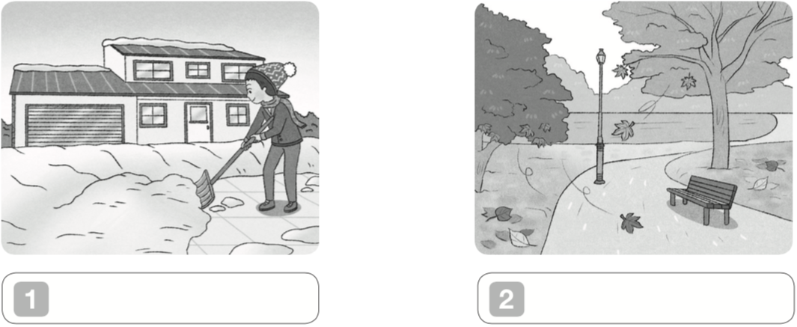
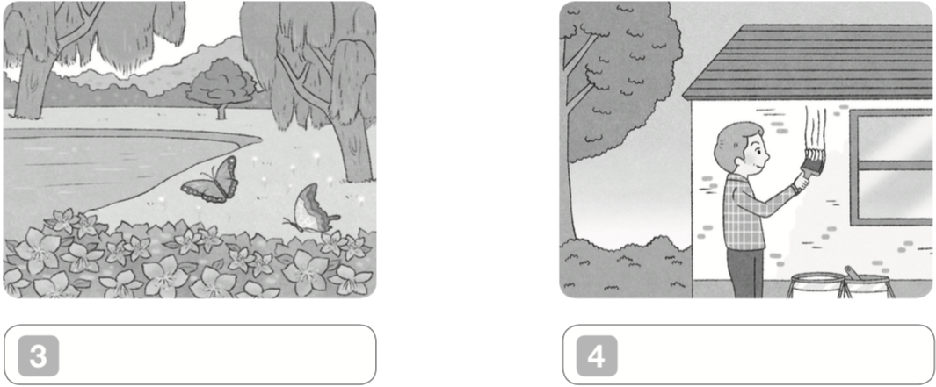
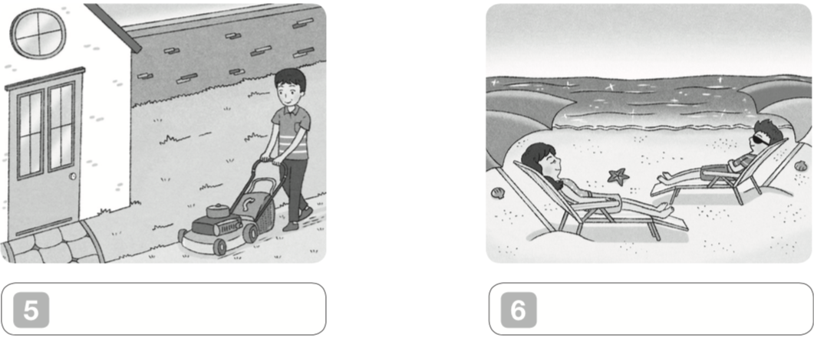
눈을 치우다
낙엽이 떨어지다
꽃이 피다
페인트를 칠하다
잔디를 깎다
일광욕을 하다
재미한국학교협의회 (NAKS)
The National Association for Korean Schools

Slide 20
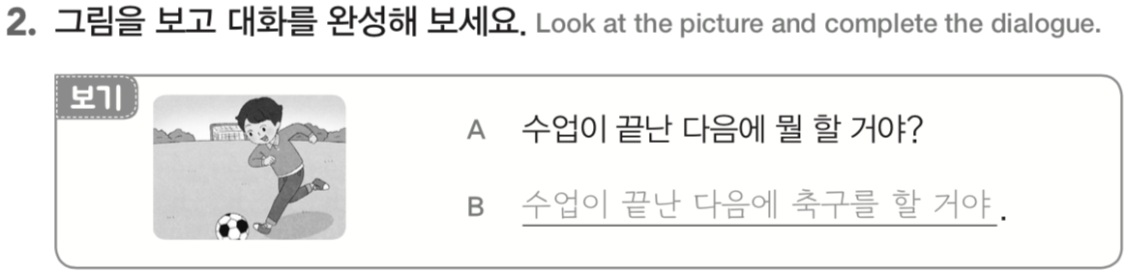
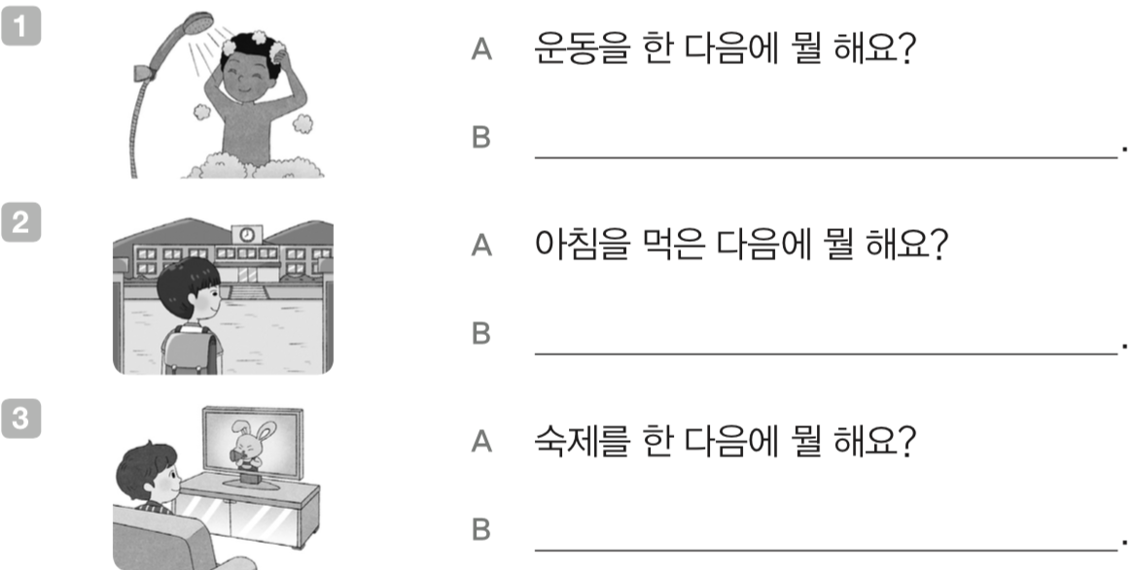
운동을 한 다음에 샤워를 할 거야
아침을 먹은 다음에 학교를 갈 거야
숙제를 한 다음에 텔레비전을 볼 거야
재미한국학교협의회 (NAKS)
The National Association for Korean Schools

Slide 21
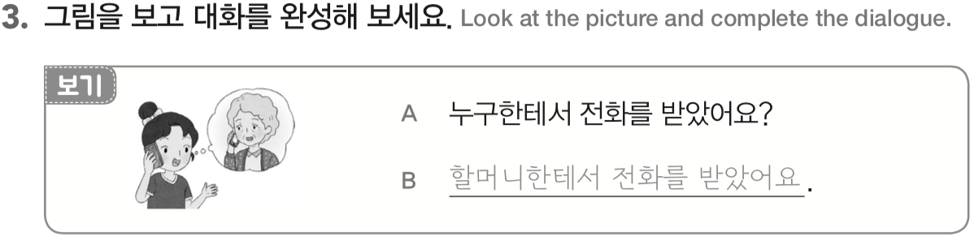
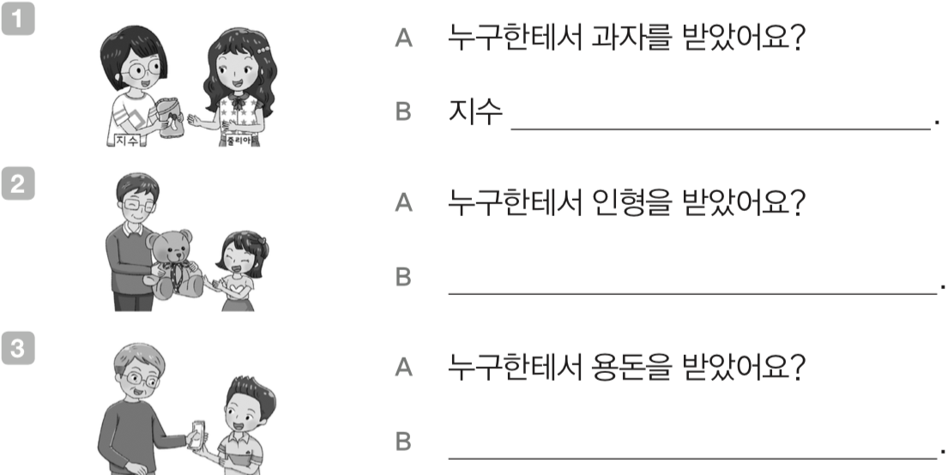
한테서 과자를 받았어요
아빠한테서 인형을 받았어요
할아버지한테서 용돈을 받았어요
재미한국학교협의회 (NAKS)
The National Association for Korean Schools

Slide 22
다음 시간
Unit 16 종합연습
재미한국학교협의회 (NAKS)
The National Association for Korean Schools

